Slide 1
Номин Бонус карт
Гүйцэтгэсэн: /C. Оюун-Эрдэнэ
А. Одгэрэл
Ц. Энхамар
Б. Отгонтуяа
Г. Ганзориг /
2015 он

Slide 2
Агуулга
  1.1 Системийн зорилго
  1.2 Хэрэглэгчийн тухай мэдээлэл
1.3 Хэрэглэгчийн үйл ажиллагааны онцлог
1.4 Систем хөгжүүлэх үндэслэл
  1.5 Системийн хамрах хүрээ
1.6 Хэрэглэсэн нэр томъёоны тодорхойлолт
  1.7 Лавлах материал
1.8 Хэрэглэгчийн функциональ шаардлага

Slide 3
Системийн зорилго
Өнөөдөр монголд олон сүлжээ дэлгүүрүүд олноор байгуулагдаж бүгд хэрэглэгчидээ татах ямар нэгэн санаа боловсруулан гаргаж байна үүний дотроос хамгийн их эрэлттэй үйлчилгээ нь хөнгөлтийн карт юм. Номин Холдинг ХХК нь эрхэм худалдан авагчиддаа зориулан худалдан авалт хийх бүртээ өмнөх худалдан авалтын бонусаар хөнгөлөлт эдлэх картыг гаргасан юм. Компаниас хэрэглэгчиддээ худалдан авалтын үнийн дүнгээс тооцон олгож буй дараагийн худалдан авалтанд картаар үйлчлэх дүрэмд заасан нөхцлөөр хөнгөлөлт эдлэх урамшуулалтай.

Slide 4
Хэрэглэгчийн тухай мэдээлэл
Номин Холдинг ХХК нь 1992 оны 7-р сарын 11-нд “Номин-5” Хувиараа Эрхлэх Аж Ахуй ХЭАА нэртэйгээр байгуулагдаж байсан.
1996 оны 1-р сарын 22-нд “Номин Трейд” ХХК, 2002 оны 5-р сарын 28-нд “Номин Холдинг” ХХК болж өргөжин хөгжсөөр өнөөдөр худалдаа, үйлдвэрлэл, үйлчилгээ, барилга, санхүү, даатгал, аялал жуулчлалын чиглэлээр 12 охин компани, 4349 ажиллагсадтай болтлоо өргөжин тэлж, сард давхардсан тоогоор 1 сая шахам үйлчлүүлэгчид үйлчилж Түүнчлэн бүх 21 аймагт даатгалын салбарыг нээн ажиллуулж ард иргэддээ даатгалын цогц үйлчилгээг үзүүлэхээс гадна явуулын худалдаагаар дамжуулан бүх аймаг, хот, сумдуудад үйлчилгээ явуулж байна.

Slide 5
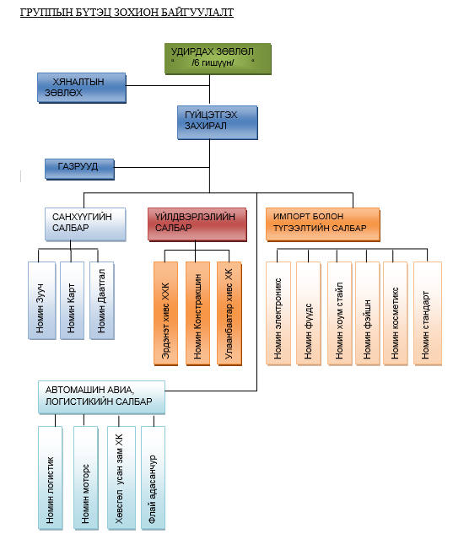

Slide 6
Хэрэглэгчийн үйл ажиллагааны онцлог
Үйлчилгээг зөвхөн насанд хүрсэн иргэдэд үзүүлнэ.
Карт эзэмшигч, картаар худалдан авалт хийх гэж буй үйлчлүүлэгч зөрсөн тохиолдолд картаар үйлчлэхгүй.
Дэд карт эзэмшигч нь зөвхөн гэр бүлийн гишүүн байна.

Slide 7
Систем хөгжүүлэх үндэслэл
Номин компани нь одоогоор үйл ажиллагаагаа явуулахад доорхи асуудлууд тулгамдаад байна:
Картыг карт эзэмшигчээс өөр хүн үйлчлүүлэх гэж оролдог.
Тог тасрах үед карт ажилахаа больдог.
Хөнгөлтийн картаа мартсан тохиолдолд бонусаа авах(ашиглах) боломжгүй болдог.
Үйлчлүүлэгч авсан бараагаа буцаах болвол мөн хүндрэл учирах зэрэг дутагдалтай талуутай.

Slide 8
  Системийн хамрах хүрээ
Уг системийг Номин Холдинг комтанитай адилхан сүлжээ дэлгүүрүүд ашиглах боломжтой ба Номин Холдингийн бүх салбар нэгжүүдийг хамарна.

Slide 9

Хэрэглэсэн нэр томъёоны тодорхойлолт
Бонус -Компаниас хэрэглэгчиддээ худалдан авалтын үнийн дүнгээс тооцон олгож буй дараагийн худалдан авалтанд картаар үйлчлэх дүрэмд заасан нөхцлөөр хөнгөлөлт эдлэх урамшуулал. .
Карт –

Slide 10
Лавлах материал
www.Nomin.mn
Номин-гийн лавлах утаснууд болон ресепшин
1.1Хөнгөлтийн картын тайлан Хүснэгт 1.1
Эд зүйлсийн дугаар | Нэгж хэлтэс | Барааны төрөл | Барааны нэр | Худалдах үнэ | Хөнгөлөлт эдлэх хувь | Худалдсан үнэ
1 | Монфреш | Сүүн бүтээгдэхүүн | Тараг | 2500 | 5% | 2375
2 | Garner | Гоо сайхан | Нүүрний тос | 12000 | 5% | 11400
2015 оны 5-р сарын 6 Нийт үнэ 13775

Slide 11
1.2 Борлуулалтын тайлан Хүснэгт 1.2
Нэгж хэлтэс | Борлуулагчийн нэр | Барааны төрөл | Барааны нэр | Барааны тоо ширхэг/кг | Барааны үнэ | Нийт борлуулсан барааны тоо | Нийт барааны үнэ
Монфреш | Р. Хонгор | Сүүн бүтээгдэхүүн | Тараг | 1 | 2500 | 10 | 25000
Мах маркет | Х. Зул | Мах махан бүтээгдэхүүн | Хиам | 1 | 12000 | 10 | 120000
1.3 Худалдсан эд зүйлсийн тайлан Хүснэгт 1.3

Slide 12
Хэрэглэгчийн функциональ шаардлага
Картын хувь-Картанд сүүлийн 3 жилийн худалдан авалтын дүнг хадгалах ба картын хувь нь худалдан авалтын хуримтлагдсан дүнгээс хамааран өсч, буурах болно.
-Худалдан авалт хийх бүртээ бэлэн төлсөн үнийн дүнгийн 1-10 хүртэлх хувийн бонус авах эрхтэй. Та авсан бонусын хэмжээгээр мөнгөө хэмнэнэ.
- Картын дансны хуулгаа авч хэрэглээгээ хянах боломжтой.
-Үндсэн карт эзэмшигч дэд карт эзэмшигчийн гүйлгээнд хяналт тавих боломжтой.

Slide 13
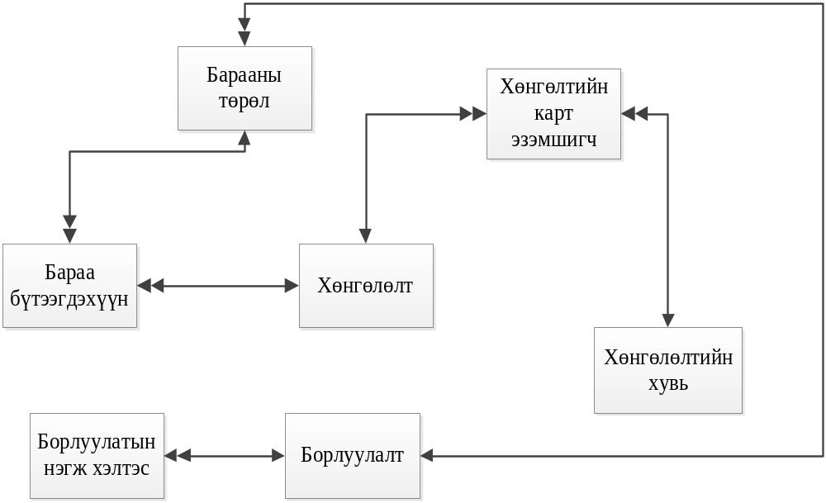
Обьектын холбоосон диаграм ОХД

Slide 14
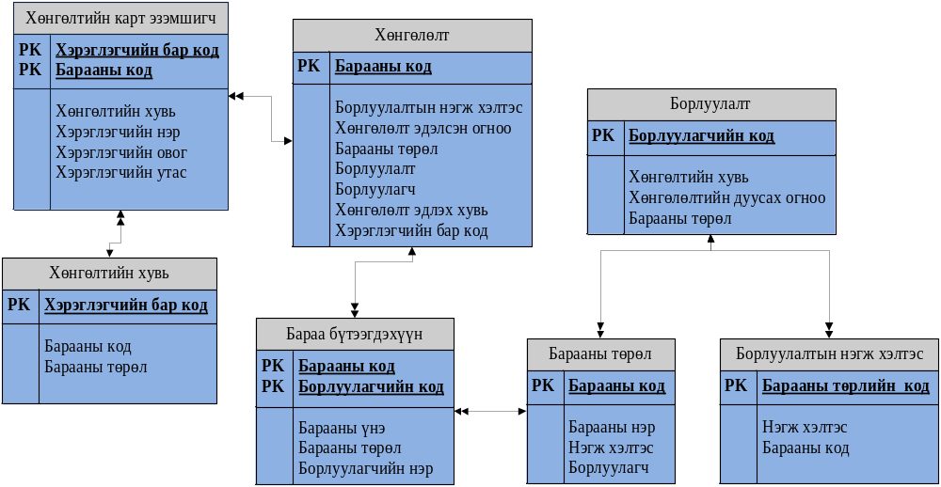
ӨЕС(Өгөгдлийн ерөнхий схем)

Slide 15
ОХД-н өргөтгөл
1. Борлуулалтын нэгж хэлтэс
№ | Атрибут | Filed Name | Төрөл | Урт | Жишээ | № | Атрибут
1. | Нэгж хэлтэс | U_division | Varchar | 2 | EL/electron/ | 1. | Нэгж хэлтэс
2. | Барааны код | I_code | Varchar | 5 | SU059 | 2. | Барааны код
2.Хөнгөлтийн карт эзэмшигч
№ | Атрибут | Filed Name | Төрөл | Урт | Жишээ
1. | Хэрэглэгчийн бар код | C_Barcode | int | 8 | 52412539
2. | Хэрэглэгчийн нэр | Firstname | Nvarchar | 50 | Жаргал
3. | Хэрэглэгчийн овог | Lastname | nvarchar | 50 | Эрдэнэ
4. | Хэрэглэгчийн утас | Phone | int | 20 | 88666236

Slide 16
3. Барааны төрөл/Item type
№ | Атрибут | Filed Name | Төрөл | Урт | Жишээ
1. | Нэгж хэлтэс | U_division | Varchar | 2 | EL/electron/
2. | Барааны нэр | I_name | Nvarchar | 30 | Махан бүтээгдэхүүн
3. | Барааны код | I_code | Varchar | 5 | SU059
4. | Борлуулагч | distributor | Nvarchar | 50 | EL999
4. Бараа бүтээгдэхүүн/Goods
№ | Атрибут | Filed Name | Төрөл | Урт | Жишээ
1. | Барааны код | I_code | Varchar | 5 | SU059
2. | Борлуулагчийн код | D_code | Varchar | 10 | ELSU059021
3. | Барааны үнэ | I_price | Int16 | 10 | 1,000,000
4. | Барааны төрөл | I_type | Varchar | 7 | SU05901
5. | Борлуулагчийн нэр | D_name | Nvarchar | 50 | Жаргал

Slide 17
5. Борлуулалт/
№ | Атрибут | Filed Name | Төрөл | Урт | Жишээ
1. | Борлуулагчийн код | D_code | NVarchar | 10 | ELSU059021
2. | Барааны төрөл | I_type | NVarchar | 7 | SU05901
3. | Хөнгөлтийн хувь | D_Sale | Smallint | 3 | 10
4. | Хөнгөлтийн дуусах огноо | D_Sale | int16 | 11 | 2015-05-19
6. Хөнгөлтийн хувь
№ | Атрибут | Filed Name | Төрөл | Урт | Жишээ
1. | Барааны код | I_code | Varchar | 5 | SU059
2. | Барааны төрөл | I_type | Varchar | 7 | SU05901
3. | Хэрэглэгчийн бар код | C_Barcode | nVarchar | 8 | 52412539

Slide 18
7. Хөнгөлөлт
№ | Атрибут | Filed Name | Төрөл | Урт | Жишээ
1. | Барааны код | I_code | Varchar | 5 | SU059
2. | Нэгж хэлтэс | U_division | Varchar | 2 | EL/electron/
4. | Хөнгөлт эдэлсэн огноо | D_Sale | int32 | 11 | 2015-05-19
5. | Барааны төрөл | I_type | Varchar | 7 | SU05901
6. | Борлуулагч | distributor | Nvarchar | 50 | EL999
7. | Хөнгөлөлт эдлэх хувь | D_Sale | Smallint | 3 | 10
8. | Хэрэглэгчийн бар код | C_Barcode | int | 8 | 52412539

Slide 19
Анхаарал тавьсанд баярлалаа

